Slide 1

“ANÁLISIS DE LA MOROSIDAD EN EL SISTEMA BANCARIO DEL ECUADOR: ¿CUÁLES SON SUS DETERMINANTES?.
UN ESTUDIO CON DATOS DE PANEL.”
PRESENTACIÓN DE TESIS DE GRADO
Efraín Quiñónez Jaén

Slide 2


MOTIVACIÓN
Bancos sólidos y solventes
Gonzalez y Hermosillo (1996) México
Acciones del Regulador
Riesgos: Riesgo Crediticio
Aguilar y Camargo (2004) Perú
Morosidad
Mora (2005) Ecuador

Slide 3

RESUMEN
La Morosidad
Se encuentra que la Morosidad depende tanto de factores macroeconómicos como microeconómicos de los Bancos
Primer análisis formal de la morosidad de los bancos del Ecuador
Modelo Econométrico
Actitud Proactiva

Slide 4





CONTENIDO
Aspectos Teóricos
La Cartera en problemas en el Ecuador
La Evidencia Empírica
Conclusiones y Recomendaciones de Política.

Slide 5





Aspectos Teóricos
Los Bancos
RIESGO DE MERCADO
RIESGO DE TIPO DE CAMBIO
ASUMIR
RIESGOS
RIESGO CREDITICIO
RIESGO DE LIQUIDEZ
RIESGO DE OPERATIVA
RIESGO DE TIPO DE INTERES
RIESGO DE INSOLVENCIA
Intermediación de fondos

Slide 6


Aspectos Teóricos
RIESGO CREDITICIO
La Cartera de Créditos
Cartera Improductiva
Total Cartera de Créditos
RIESGO CREDITICIO
Cartera
Productiva
Cartera
Improductiva
= MOROSIDAD DE LA CARTERA DE CRÉDITOS

Slide 7

Aspectos Teóricos
Literatura: La Morosidad
FACTORES MACROECONÓMICOS
Fragilidad Financiera
No modelo teórico
FACTORES MICROECONÓMICOS
Evidencia de otros trabajos

Slide 8

Aspectos Teóricos
Factores Macroeconómicos de la Morosidad:
Freixas y Rochet (1994):
Davis (1992), Brookes(1994):
Saurina(1998):
Nivel de endeudamiento de los agentes
Restricciones de Liquidez
Carácter Contracíclico de la Morosidad
Relaciones Inversas:
Relaciones Directas:
El ciclo económico, la liquidez y la morosidad
El Nivel de endeudamiento y la morosidad
Factores Macroeconómicos

Slide 9
Aspectos Teóricos
Clair, 1992; Solttila y Vihriala, 1994; Saurina, 1998
Factores Microeconómicos de la Morosidad:
Berger y De Young (1997)
Keeton y Morris (1988)
Freixas y Rochet (1998)
Hauswald y Marquez (2002)
Diversificación de riesgos del negocio
Eficiencia Operativa
Spread
Expansiones crediticias
Competencia y Poder de Mercado
Relaciones a evaluar empíricamente
Factores Microeconómicos

Slide 10
CONTENIDO
Aspectos Teóricos
La Cartera en problemas en el Ecuador
La Evidencia Empírica
Conclusiones y Recomendaciones de Política.

Slide 11

La Cartera en problemas en el Ecuador
Horizonte de Estudio:
1995 - 2005
Periodo 1995 - 1997
Periodo 1998 - 1999
Periodo 2000 - 2001
Periodo 2002 - 2005
Recuperación Paulatina
Relativa Estabilidad
Peor Crisis Bancaria
Nueva Estabilidad

Slide 12
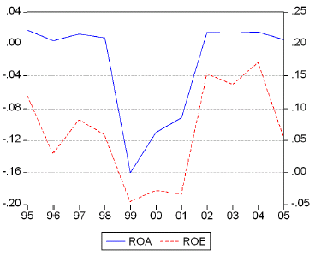
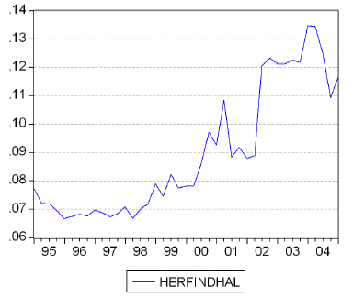
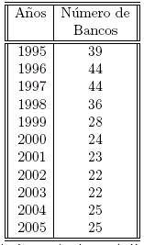
La Cartera en problemas en el Ecuador
Indicadores de desempeño del Sistema en el Periodo:
Concentración en las colocaciones del Sistema
Número de Instituciones Bancarias del Sistema

Slide 13
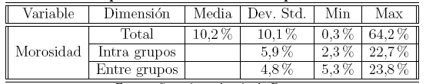
La Cartera en problemas en el Ecuador
Evolución de la Tasa de Morosidad
1995 -2005

Slide 14
CONTENIDO
Aspectos Teóricos
La Cartera en problemas en el Ecuador
La Evidencia Empírica
Conclusiones y Recomendaciones de Política.

Slide 15
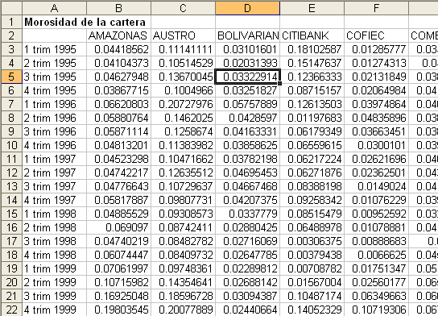
La Evidencia Empírica
Mayor cantidad de datos
Intercepto
Pendientes
Metodología a usar
Datos de Panel
Pendiente no cambia tiempo e individuo
Minimizan sesgos
Observan dinámicas de cambio: heterogeneidad
Intercepto distinto para cada individuo

Slide 16

















La Evidencia Empírica
Datos de Panel Balanceado
Comercial de Manabí

Slide 17

La Evidencia Empírica
Mínimos Cuadrados Ordinarios Intra Grupos

Slide 18
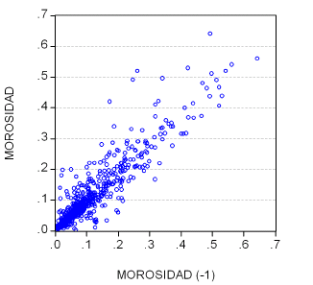

La Evidencia Empírica
Los datos a emplear
Componente Dinámico
1 Trimestre 1995
Nueva Metodología
1 Trimestre 2005
Superintendencia de Bancos y Seguros del Ecuador

Slide 19

La Evidencia Empírica
El Modelo a Estimar
Variables Exógenas
Heterogeneidad
Variables Endógenas
Residuo
Primer rezago

Slide 20
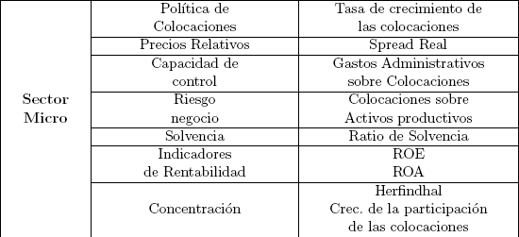
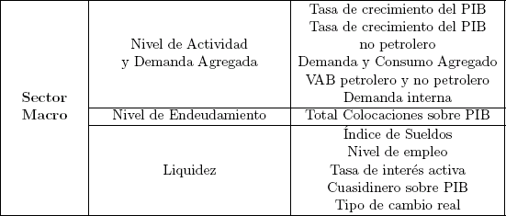

La Evidencia Empírica
Resumen de Variables a usar

Slide 21
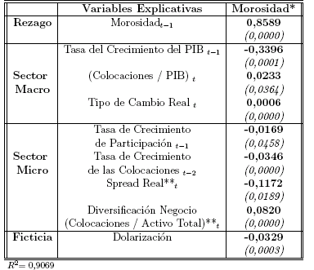




La Evidencia Empírica
Variaciones tipo de cambio real
Nivel de endeudamiento de agentes
Carácter Contracíclico de la Morosidad
Componente dinámico
RESULTADOS DE LA ESTIMACIÓN

Slide 22





La Evidencia Empírica
Construcción de la variable
Realizar diversificaciones
Autoseleccción de Clientes
Periodos Post Crisis
Efectos Aprendizaje
Poder de Mercado
Estabilidad

Slide 23
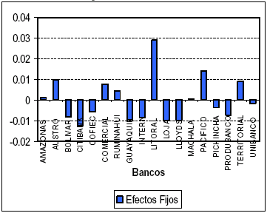
La Evidencia Empírica
Efectos Fijos

Slide 24
CONTENIDO
Aspectos Teóricos
La Cartera en problemas en el Ecuador
La Evidencia Empírica
Conclusiones y Recomendaciones de Política.

Slide 25


Conclusiones y Recomendaciones
Calidad Crediticia de los Bancos
Sus determinantes

Slide 26






Conclusiones y Recomendaciones
REGULADOR
Efectos Aprendizaje
Componente Autorregresivo
Nivel de Endeudamiento
Relación Inversa con la Producción
Poder de Mercado
Spread de los Bancos
Diversificación del Negocio
Tipo de Cambio Real
Inercial
Dolarización

